Slide 1

6
28
爱情
miss
you
我的2019:当我遇见了你，你便是我世界的全部!

Slide 2

那时的我们，还是soul上的两个陌生的灵魂，
甚至我今天都回忆不起来那天的我们是因为什么而相识。
2018年暑假
第一次相识

Slide 3

第一次加你qq，
一来就是一个‘我爱周一呀’的口令红包。
后来就是将近一个月的热聊。
2019年春节
第一次加Q

Slide 4
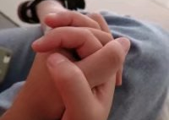
第一次收到你的短信，
开始我很疑惑和意外。
从那以后我们成了无话不说的soulor
是你拉近了我们之间的距离。
2019年3月
第一次短信

Slide 5
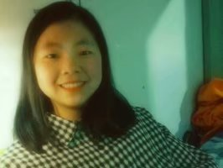
那时的你多愁善感、心情常常不好，
你向我倾情述说，
你有故事我有酒。
你愿讲我愿听。
2019年4月-5月
热火朝天

Slide 6
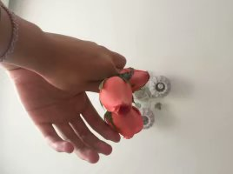
将近一年的相识，
几个月的相知。
我们在6月28号这天正式在一起哒。
这天之前可能我们之间谁也没有想到！
可能这就是所谓的缘分吧！
2019年6月28日
在一起了

Slide 7
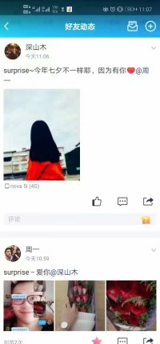
2019年8月7日
我们之间的第一次七夕节，
今年的七夕因为有你而不孤单！虽然是第一次过，但精心为你准备了礼物！
你说你很喜欢我心里很高兴！
第一次过七夕

Slide 8
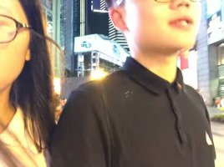
第一次见面，
你谨拘而害羞，眼光一触即躲。
随意扎的头发，带着些许清纯。
我的心弦已经被拨动！
后面两天短暂的相处，简单而充实
2019年8月25日
第一次见面

Slide 9

2019年8月27日
这天晚上我们聊了很过很久。
你说你没有了当初对我的那种感觉，我问你还想不想和我在一起。
你说想，就这样我们继续走了下去！
第一次差点凉凉

Slide 10

2019年8月29日
这次的我们少了第一次的拘谨，车上我们相谈甚欢，一起听歌一起睡觉。学校一起办事，晚上一起睡觉。
那时的美好永生难忘！
送你去学校

Slide 11
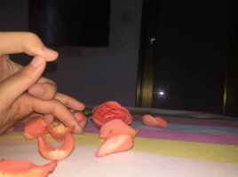
2019年中秋节
中秋节你过来见我，别提我有多高兴了。很享受跟你住在一起的时光，第一次让我们感觉有了一种家的感觉。
第三次见面

Slide 12
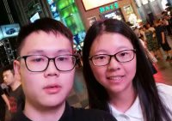
2019年9月
中秋的晚上我们一起看了《七号房的礼物》看到最后你哭了，我也快哭了。
感动的不仅仅是电影，还有我们一起看电影的美好。
一起看电影

Slide 13
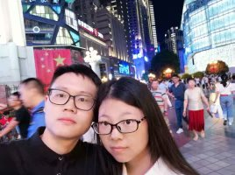
100天不长也不短，在这100天中我们对彼此都有了基本的认识，无论是个人还是朋友家人。通过100天从新鲜与好奇到平静与了解。如你所说，我们慢慢的将这份感情变为亲情。
2019年10月5日
我们的100天

Slide 14
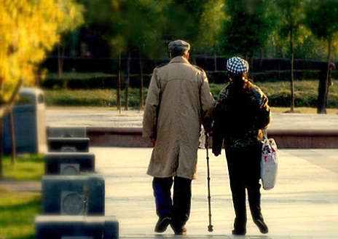
?
20XX年X月X日
我们的未来
我们的未来，
亲爱的，
我要与你一起共同创造!
精 彩
待 续

Slide 15

锐翼设计 诚心分享
每周定期分享3个原创PPT 分享群：300151713 分享微博：Min西瓜
PPT私人定制：http://bang.taobao.com/item.htm?id=23857528383&spm=a1z10.1.w5003-6087250274.2.2KQHAS&scene=taobao_shop

Slide 16
05
10
爱情
miss
you
我们的100天

